Slide 1
История России
Социально-экономическое развитие страны в начале XX века
Учитель Жилёнене С.В.

Slide 2
План урока
1.Император Николай II.
2.Консерваторы и либералы.
3.«Зубатовщина».
4.П.Д.Святополк-Мирский и его проекты.
5.Национальная политика.

Slide 3
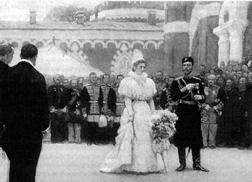
Задание на урок
Выделите консервативные и либеральные черты в политике царизма на рубеже XIX-XX
веков?
К началу XX в. Россия
оставалась едва ли не единственной
европейской страной, где во всей
незыблемости сохранялся абсолютизм

Slide 4
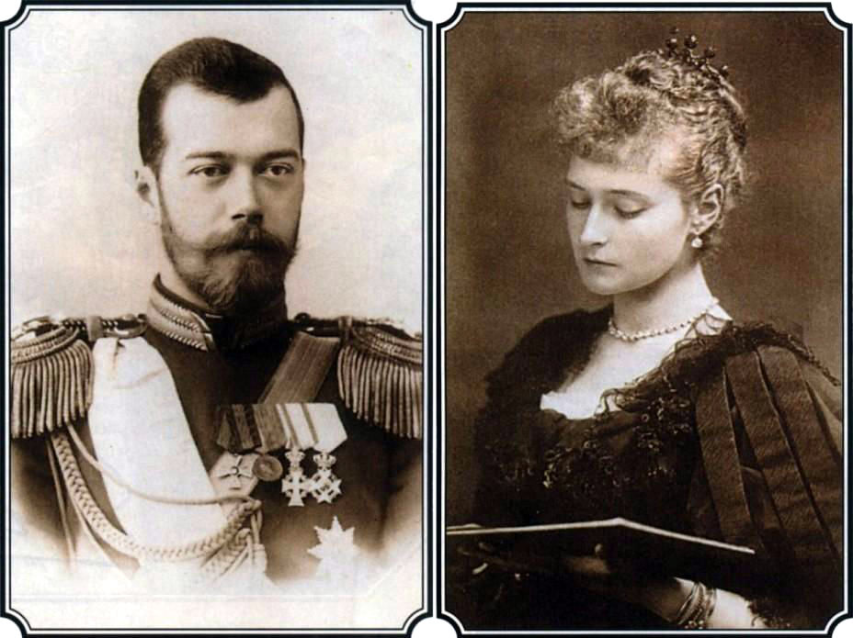
1.Император Николай II
Николай II родился в 1868 г. В 1894 г. стал императором. Он прекрасно говорил на английском, любил одеваться в русское платье, был скрытен, не любил излагать свои взгляды. В начале он находился под влиянием матери, а затем-жены Александры Федоровны. При решении вопросов он пытался представить как это сделал бы его отец. Все знавшие его, считали царя человеком средних способностей и отмечали как хорошего семьянина
Император и императрица

Slide 5
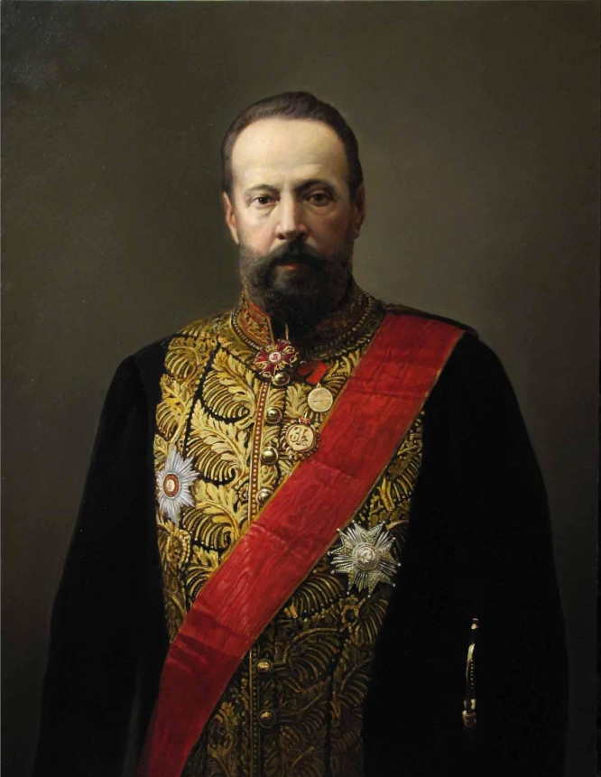
2.Консерваторы и либералы
За влияние на царя щла борьба либералов и консерваторов.
С.Ю. Витте считал, что России
реформы промышленности, финансов и на этой основе будут накоплены средства для проведения социальных преобразований. Он полагал необходимым постепенную передачу политической власти буржуазии
Витте Сергей Юльевич

Slide 6
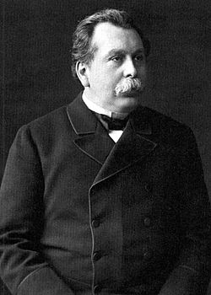
2.Консерваторы и либералы
Оппонентом Витте стал Министр внутренних дел В.К.Плеве. Он полагал, что у России своя история и свой социальный строй.
Плеве соглашался с
необходимостью проведения реформ в местном самоуправлении, но предлагал осуществлять их постепенно и под контролем царского правительства.
Плеве Вячеслав Константинович

Slide 7
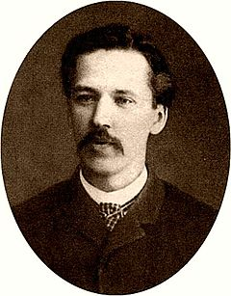
3.«Зубатовщина».
Плеве в своей
деятельности основное внимание уделял системе охраны общественного порядка. «Охранка» в начале века расширила свою сеть и охватила всю страну.
Начальник Московского охранного отделения С.В.Зубатов попытался вырвать рабочих из нараставшего революционного движения
Зубатов Сергей Васильевич

Slide 8
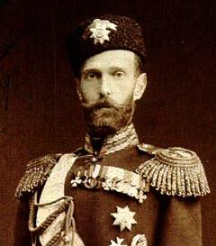
3.«Зубатовщина».
При поддержке московского генерал-губернатора Великиго князя Сергея Александровича в Москве были созданы легальные профсоюзы.
Их членам предоставлялись льготы, для них устраивались воскресные школы, лечебные учереждения. Руководители «полицейского социализма» не запрещали рабочим участвовать в экономических стачках.
После волны стачек 1902-1904 правительство пошли жалобы от фабрикантов и профсоюзы были распущены.
А в 1904 г. Плеве был убит эсерами
Великий князь Сергей Александровича

Slide 9
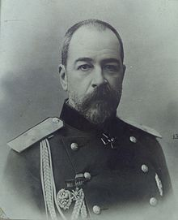
4.Святополк-Мирский и его проекты
Ситуация в стране продолжала обостряться под влиянием экономического кризиса и поражений в Русско-японской войне.
Резкой критике власти подверглись со стороны земских либералов, начался рост студенческих выступлений.
Новым министром внутренних дел стал П.Святополк-Мирский, известный своими либеральными взглядами.
.
Святополк-Мирский Петр Дмитриевич

Slide 10
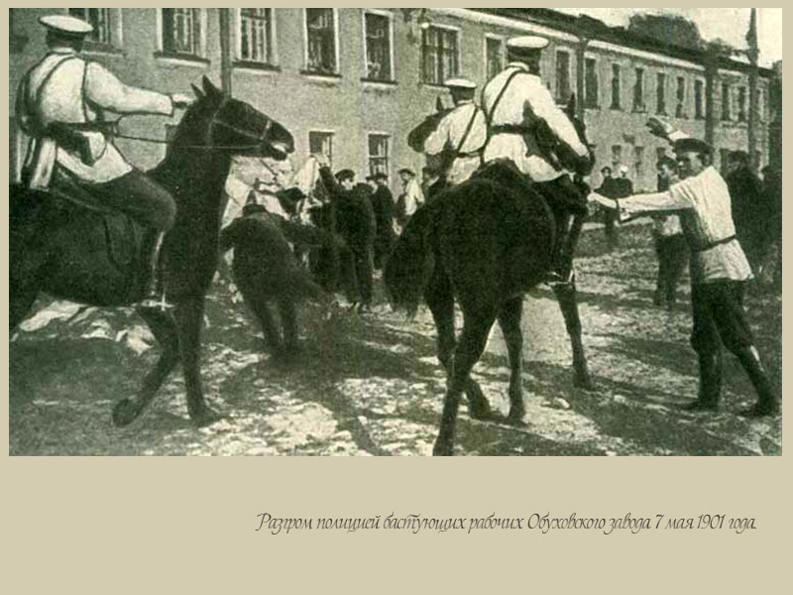
4.П.Д.Святополк-Мирский и его проекты
В конце 1904 г. в записке царю он предложил план
государственного
переустройства-включить в Госсовет выборных от земств и дум, расширить круг избирателей и распростра-нить земства на всю тер-риторию России.
Предполагалось постепенно уравнять крестьян в правах с другими сословиями и улучшить положение старообрядцев и инородцев.
Николай издал указ о скорых преобразованиях, но до реальных мер дело не дошло.
.
.
Всероссийские студенческие забастовки

Slide 11
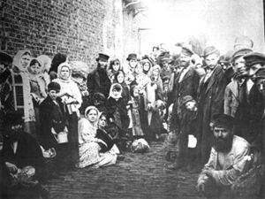
5.Национальная политика
В области национальной политике Николай начал наступление на национальные области.В 1899-1901 гг. были ограничены права финского сейма, фины начинали служить в русской армии на общих условиях, делопроизводство(как и в Польше) должно было вестись на русскомязыке.
Продолжались гонения на евреев и еврейская молодежь, не видя для себя перспектив, пополняла ряды революционных организаций. Одновременно в стране усилилось влияние еврейского капитала. В начале XX века по стране прокатилась волна еврейских погромов.

Slide 12
Ответим на вопросы:
Охарактеризуйте личность императора Николая II.
Кто такие консерваторы и либералы?
Объясните понятие «Зубатовщина».
Какую национальную политику проводила Россия в начале XX века?

